Slide 1
COMPLICACIONES DE LA CIRROSIS HEPÁTICA
José Carlos Álvarez Payares
Residente de medicina interna
UdeA

Slide 2
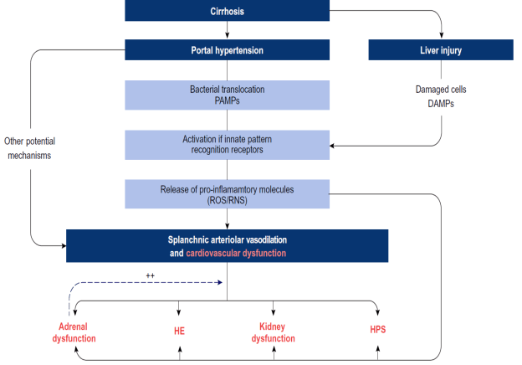
Cirrosis
Hipertensión portal
Lesión hepática
Traslocación bacteriana PAMPs.
DAMPs de células dañadas.
Otros mecanismos potenciales.
Activación de receptores de reconocimiento de patrones innatos.
Liberación moléculas proinflamatorias (ROS/RNS).
Vasodilatación arteriolar esplácnica y disfunción cardiovascular.
Disfunción adrenal.
Encefalopatía hepática.
Disfunción renal.
Síndrome hepatopulmonar.
Angeli P, et al. J Hepatol. 2018 Aug 1;69(2):406–60.
Notes:
Aunque los mecanismos moleculares responsables de la vasodilatación arterial, que consisten en una mayor producción endotelial de sustancias vasodilatadoras, como óxido nítrico, monóxido de carbono, prostaciclina y endocannabinoides, se han demostrado de manera convincente, las causas principales de tales anomalías permanecieron algo oscuras hasta que quedó claro que los pacientes con cirrosis avanzada presentan un estado de inflamación crónica, como lo demuestra el aumento de los niveles circulantes de citocinas proinflamatorias y quimiocinas. Es probable que esto se deba a la propagación sistémica de bacterias y productos bacterianos, llamados patrones moleculares asociados a patógenos (PAMP), como resultado de una translocación bacteriana anormal. Es probable que otras moléculas, llamadas patrones moleculares asociados al peligro (DAMP), desempeñen un papel similar, liberadas por el hígado enfermo debido a la inflamación local y la apoptosis y necrosis celular. Tanto los PAMP como los DAMP se unen a los receptores de reconocimiento innatos de las células inmunitarias que, una vez activadas, producen y liberan moléculas proinflamatorias, junto con especies reactivas de oxígeno y nitrógeno. Esta cascada de eventos contribuye al desarrollo de disfunción circulatoria y, junto con ella, favorece directamente el desarrollo de disfunción y fallo multiorgánico.

Slide 3
Manejo de la cirrosis descompensada
Prevenir la progresión en lugar de tratar las complicaciones a medida que ocurren.
El tratamiento definitivo sería dirigido a restaurar la integridad de la arquitectura hepática, provocando la regresión de la fibrosis, regulando la circulación portal y arterial, y normalizando el número y la función de las células.
Angeli P, et al. J Hepatol. 2018 Aug 1;69(2):406–60.
Notes:
Idealmente, la estrategia de tratamiento de los pacientes con cirrosis descompensada debe basarse en prevenir la progresión de la cirrosis (es decir, una mayor descompensación) en lugar de tratar las complicaciones a medida que ocurren.
El tratamiento definitivo para la cirrosis descompensada sería uno que se dirija principalmente a las alteraciones patológicas dentro del hígado con el objetivo de restaurar la integridad de la arquitectura hepática suprimiendo la inflamación, provocando la regresión de la fibrosis, regularizando la circulación portal y arterial y normalizando el número y la función de las células.

Slide 4
Ascitis y peritonitis bacteriana espontánea

Slide 5
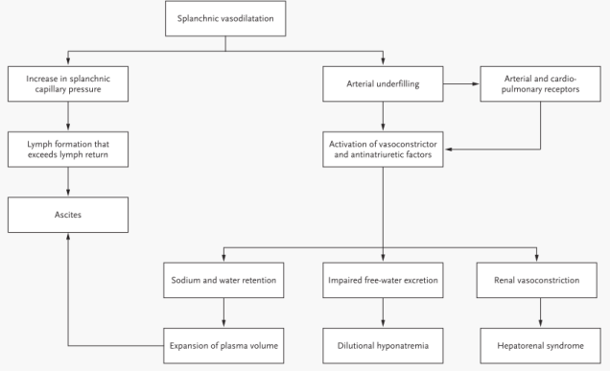
N Engl J Med. 2004;350:1646-54.
Notes:
Ojo, esta fisiopatología aplica mucho en cirrosis en especial, pero no para todos los subtipos de ascitis

Slide 6
¿Qué investigar?
Alcoholismo.
Obesidad (cirrosis NASH).
Transfusiones antes de 1992, drogas IV, tatuajes.
Descompensación de cirrosis estable.
Antecedente de cáncer.
Dolor abdominal.
Falla cardíaca.
Hemodiálisis, EPI, diabetes mellitus, hipotiroidismo, LES.
Runyon, B. A. (2011). Ascites and Spontaneous Bacterial Peritonitis. Schiff's Diseases of the Liver, 393-420.

Slide 7
Clasificación
International Ascites Club
Grado I: leve, solo detectable por ultrasonido.
Grado II: moderada, distensión simétrica del abdomen.
Grado III: gran ascitis con marcada distensión abdominal.
INDICACIÓN:
Ascitis 2 o 3 de novo.
Pacientes con otra complicación de la cirrosis.
Hepatology. 2003;38(1)258

Slide 8
Estudio del líquido
Rutina
Conteo celular con diferencial.
Opcional
Glucosa.
Poco usuales
Cultivo micobacterias.
Albúmina.
Proteínas totales.
¿Cultivo?
Lactato deshidrogenasa.
Amilasa.
Citología.
Triglicéridos.
Angeli P, et al. J Hepatol. 2018 Aug 1;69(2):406–60.
Thomsen T, et al. N Engl J Med. 2006 Nov 9;355(19):e21
Notes:
Lactate dehydrogenase Values greater than the upper limit of normal for serum suggest secondary peritonitis instead of SBP Glucose Values 5 ng/ml suggest hollow viscus perforation Alkaline phosphatase Values >240 U/liter suggest hollow viscus perforation Amylase Values markedly elevated (often >2000 U/liter or five times serum levels) in patients with pancreatic ascites or hollow viscus perforation Triglyceride Values >200 mg/dl suggest chylous ascites Syringe or evacuated container Cytology Sensitivity increased if three samples submitted and promptly evaluated Mycobacterial culture Sensitivity only 50%

Slide 9
GASA
≥1.1 gr/dL
<1.1
Cirrosis.
Hepatitis alcohólica.
Ascitis cardíaca.
Trombosis venosa portal.
Budd-Chiari.
Metástasis hepática.
Carcinomatosis peritoneal.
Tuberculosis.
Síndrome nefrótico.
Serositis.
J Hepatol. 2018 Apr 10. pii: S0168-8278(18)31966-4.
Notes:
SAAG is greater than or equal to 1.1
g/dL (11g/L), the patient has portal hypertension, with
approximately 97% accuracy

Slide 10
Tratamiento
Grado 1
Grado 2
Grado 3
Se desconoce si el tratamiento modifica la historia natural.
Espironolactona:
100 mg hasta 400 mg/día.
Furosemida 40 mg hasta 160 mg/día.
80-120 mmol/día (4.6 a 6.9 gr de sal)
Diuréticos
Paracentesis GV
disfunción circulatoria por paracentesis:
8 gr de albúmina/L si ≥5L.
Diuréticos.
Sintomático, no afecta mortalidad.
No más de:
0.5 Kg/día.
1 Kg/día si hay edema.
¿Monoterapia?
Evitar: IECA, AINES, ARA, aminoglucósidos.
Angeli P, et al. J Hepatol. 2018 Aug 1;69(2):406–60.
Notes:
Restricción moderada de la ingesta de sodio, ya que presentan un balance positivo del mismo (la restricción más estricta favorece hiponatremia y lesión renal), se recomienda limitar el consumo a 80-120 mmol/día (4.6 a 6.9 gr de sal)
Diuréticos: Tener en cuenta que no disminuye mortalidad, solo es sintomático, el balance negativo no debe superar 0.5 kg/día si no hay edema periférico o 1 Kg/día si hay edema, se usa Espironolactona a dosis de 100 mg al día, adicionando 100 mg cada 72 horas a necesidad con dosis máxima de 400 mg y la furosemida 40 mg/día iniciales, aumentando 40 mg/día hasta 160 mg/día.
Es debatido si se debe iniciar con monoterapia e ir adicionando medicamentos o si se debe iniciar terapia combinada con espironolactona y furosemida, en pacientes con ascitis de nueva aparición se podría iniciar con monoterapia, mientras que los pacientes con ascitis de larga data se les puede iniciar terapia combinada, luego del control de las ascitis se debe disminuir la dosis del diurético a la mínima posible
manifestándose con falla renal, hiponatremia dilucional y encefalopatía

Slide 11
ASCITIS GRADOS 1 Y 2
ASCITIS GRADOS 3
ASCITIS REFRACTARIA
Espironolactona:
100-200 mg/día.
Paracentesis terapéutica
+ Albúmina I.V. (6 a 8 g/I).
Paracentesis terapéutica
+ Albúmina I.V. (6 a 8 g/I).
Ajustar dosis.
Aumentar dosis:
Espironolactona:
200-400mg/día + Furosemida (80-160 mg/día).
Espironolactona:
200-400mg/día + Furosemida (80-160 mg/día.
Espironolactona:
200-400mg/día + Furosemida (80-160 mg/día.
Buena respuesta
Mala respuesta
Mala respuesta
Buena respuesta
Buena respuesta
Mala respuesta
Ajustar dosis.
Ascitis refractaria.
Ajustar dosis.
Paracentesis repetidas.
TIPS.
Hepatology. 2009;49(6):2087-107.
Liver Int.2016;36:109-15.
Notes:
Este tratamiento aplica en especial para ascitis en el paciente cirrotico

Slide 12
¿Cuándo suspender diuréticos?
Potasio < 3 y > 6 mEq/L.
Na sérico < 120 mEq/L.
Na en orina < a 30 mEq/día.
Empeoramiento de la función renal. (cambios de 0,3-0,5 mg/dl ).
Creatinina > 2 mg/dl.

Slide 13
Fisiopatología
Flora intestinal
Flora alterada.
Compromiso de linfáticos
Ganglios mesentéricos.
Conducto torácico.
Bacteriemia
Linfa hepática.
Bacteriascitis.
Permeabilidad alterada.
Garcia-Tsao, G. (2018). Ascites and Hyponatremia. In Zakim and Boyer's Hepatology (pp. 220-232).

Slide 14
Signos y síntomas
Runyon, B. A. (2011). Ascites and Spontaneous Bacterial Peritonitis. Schiff's Diseases of the Liver, 393-420.

Slide 15
Diagnóstico
Dolor abdominal, vómito, diarrea.
Taquicardia, taquipnea, fiebre o hipotermia.
Encefalopatía, falla renal o sangrado gastrointestinal.
Paracentesis (12 horas 2.7 veces mortalidad).
Cultivo de líquido es negativo en el 60%.
Neutrófilos mayor a 250/mm³, bacteriascitis.
Angeli P, et al. J Hepatol. 2018 Aug 1;69(2):406–60.
Notes:
También asintomático
some
patients bacterascites is the result of secondary bacterial colonisation
of ascites from an extraperitoneal infection
bacterascites represents
a transient and spontaneously reversible colonisation of ascites
Patients with bacterascites (neutrophil count less than
250/mm3 but positive bacterial culture) exhibiting signs
of systemic inflammation or infection should be treated
with antibiotics (II-2;1). Otherwise, the patient should
undergo a second paracentesis. If the culture results
come back positive again, regardless of the neutrophil
count, the patient should be treated (

Slide 16
Patógenos causales
Líquido ascítico polimicrobiano en peritonitis bacteriana secundaria
PBE
Escherichia coli: 37%.
Klebsiella pneumoniae: 17%.
Streptococcus pneumoniae: 12%.
Streptococcus viridans: 9%.
Staphylococcus aureus: 0%.
Miscellaneous Gram-positive: 14%.
Miscellaneous Gram-negative: 10%.
*Diagnóstico: estudio del líquido ascítico. PMN, Gram, cultivos. Tomografía de abdomen para confirmar ruptura de víscera abdominal.
Runyon, B. A. (2011). Ascites and Spontaneous Bacterial Peritonitis. Schiff's Diseases of the Liver, 393-420.

Slide 17
Tratamiento
Antibióticos:
5 a 7 días.
Hemorragia gastrointestinal.
Nosocomial:
Carbapenem + (daptomicina, vancomicina o linezolid) si hay alta prevalencia de cocos gram positivos resistentes o sepsis.
Asociada a cuidados de la salud:
Como nosocomial si hay alta prevalencia de gérmenes resistentes o sepsis.
Piperacilina/tazobactam.
Adquirida en comunidad:
Cefalosporina de tercera generación o piperacilina/tazobactam.
Albúmina:
Antecedente de PBS.
Incidencia de síndrome hepatorrenal de 30 a 10%.
Proteínas líquido ascítico menores a 15 gr/L.
1.5 mg/Kg de albúmina en el día 1 y 1 mg/Kg en el día 3.
Child-Pugh mayor o igual a 9.
Bilirrubina mayor a 3 mg/dL.
Alteración en función renal.
Hiponatremia.
Mortalidad de 29 a 10%.
Profilaxis:
Norfloxacina 400 mg/día VO.
Angeli P, et al. J Hepatol. 2018 Aug 1;69(2):406–60.
Notes:
La recurrencia de la PBS es del 70% y la probabilidad de supervivencia luego de un episodio es de 30-50% a un año y 25-30% a dos años, por lo anterior deben recibir profilaxis con Norfloxacina
Si tiene proteínas totales en líquido ascítico menores a 15 gr/L con Child-Pugh mayor o igual a 9 y bilirrubina mayor a 3 mg/dL con alteración en función renal o hiponatremia debe recibir norfloxacina 400 mg/día, si la ascitis desaparece y mejoran sus condiciones se puede suspender.

Slide 18
Sangrado variceal

Slide 19
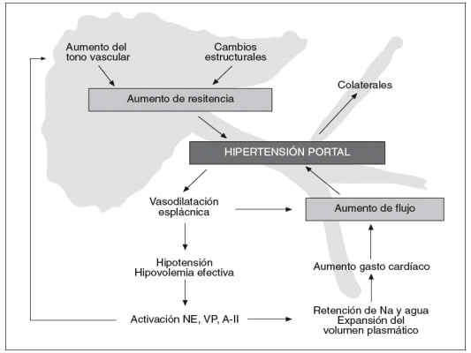
GVPP > 10 mmHg
GVPP > 5 mmHg
N Engl J Med 2005;353:2254-61.
Hepatology 2006;43:Suppl 1:S121-S131.
Notes:
Cambios estructurales y funcionales
Gradiente venoso de presión portal
. Cabe resaltar que una vez el GVPP es mayor a 20 mmHg el riesgo de resangrado y muerte es mayor⁷.

Slide 20
Sangrado variceal
Segunda complicación más frecuente.
42% Child A, 72% Child B/C tienen várices (7-8% año).
HV 70% hemorragia digestiva superior.
Alto riesgo: child C, tamaño (medianas/grandes), puntos rojos.
Mortalidad 15 a 25% a 6 semanas.
5 años hasta del 80% vs 20%.
Nuevo sangrado 60 - 70%.
Angeli P, et al. J Hepatol. 2018 Aug 1;69(2):406–60.
Notes:
Despite improvement
in therapy, overall mortality with each episode of VH
remains around 15% to 25% at six weeks. Such risk is much
higher in patients who develop VH in addition to other
decompensation (over 80% at five-years) than in those presenting
with VH as an isolated decompensating event (20%
at five-years)
Without secondary prophylaxis, rebleeding occurs in
approximately 60% to 70% of patients, usually within one to
two years of the index haemorrhagic

Slide 21
Endoscopia digestiva
Diagnóstico de cirrhosis.
Cada 1-2 años con injuria persistente.
Cada 2-3 años sin injuria.
Evento hemorrágico agudo o descompensación.
Presencia, tamaño y predictores de ruptura.
Hepatology. 2017 Jan;65(1):310-335
J Hepatol 2015;63:743-75.
Notes:
En el último consenso de Baveno se discute sobre la posibilidad de realizar tamización no invasiva en los pacientes cirróticos y evitar EDS cuando el paciente tiene rigidez hepática < 20 kPa por fibroscan y conteos plaquetarios mayores a 150,000, realizando seguimiento anual con fibroscan y finalmente EDS cando exista un descenso en las plaquetas o un aumento en la rigidez¹⁰
En los pacientes con várices pequeñas no candidatos a profilaxis primaria debe realizarse tamización con mayor frecuencia: anualmente si hay injuria persistente y cada 2 años en caso de no haberla.

Slide 23
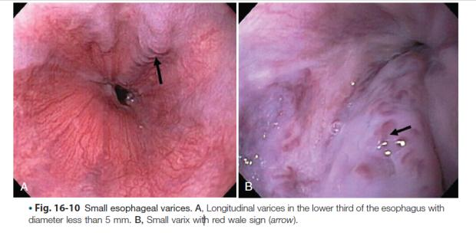
Clasificación

Slide 24
Tratamiento
Restaurar volemia.
Coloides ≠ cristaloides.
Meta Hb 7 mg/dL.
2 EDS, optimizar vasoactivos.
3-5 días.
Terlipresina: 2 mg IV cada 4 horas por 48 horas, luego 1 mg cada 4 horas.
Somatostatina: 250 mcg, luego 250 mcg/hora, titilar hasta 400 mcg/hora.
Octreotide: 50 mcg, luego infusión continua 50 mcg/hora)
Vasoactivos.
Primeras 12 horas.
Ligadura con banda.
250 mg de eritromicina IV 30 a 120 minutos antes de la endoscopia.
IBP: Úlceras.
Endoscopia.
50% tienen infección bacteriana
20% precipitante.
Ceftriaxona: 1 gr cada 24 horas por 7 días.
Norfloxacina: 400 mg cada 12 horas.
Prevenir complicaciones.
10-15% sangrado persistente o nuevo sangrado.
TIPS.
Angeli P, et al. J Hepatol. 2018 Aug 1;69(2):406–60.
Notes:
Prevención de complicaciones: En el momento del sangrado el 50% de los pacientes tienen infección bacteriana y el 20% actúan como precipitante del evento, por lo que se debe brindar profilaxis antibiótica para prevenir infección, mejorar el control de sangrado y la sobrevida, en pacientes con cirrosis avanzada, los que venían con profilaxis con quinolona y ambiente hospitalario con alta prevalencia de infecciones bacterianas resistentes a quinolonas la primera elección es ceftriaxona 1 gr cada 24 horas por 7 días, el resto de los pacientes pueden recibir quinolona (ej. Norfloxacina 400 mg cada 12 horas).
Antibiotic prophylaxis is recommended
because it reduces the incidence of infections and
improves control of bleeding and survival
Acute variceal haemorrhage
(AVH) must be suspected in any cirrhotic patient presenting
with upper acute GI bleeding and treatment should be
started as soon as bleeding is clinically confirmed, regardless
the lack of confirmation by upper endoscopy.
Shorter administration
of vasoactive drugs (48–72 h) can be considered in less severe
episodes although more data are required
Once blood
volume restitution has been initiated and haemodynamic stability
has been achieved, upper endoscopy should be performed, as
soon as possible within the first 12 h after admission,

Slide 25
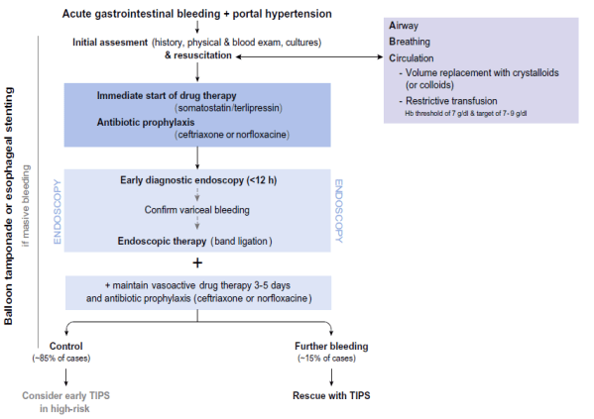
Hepatology 2014;60:954–963
N Engl J Med 2013 Jan 3; 368:11
Aliment Pharmacol Ther. 2011 Sep;34(5):509-18.
Hepatology. 1999 Jun;29(6):1655-61.
J Hepatol 2015;63:743–752.
Curr Hepatol Rep 2014;13:198–207.
+ Pantoprazol 40mg/7días
Hepatology. 2005 Mar;41(3):588-94.|
2da EVDA + aumentar la dosis del vasoactivo
¿Cuáles son estos pacientes?
Hepatology. 2017 Jan;65(1):310-335.
Notes:
Elective esophageal variceal ligation (EVL) is performed to decrease the risk of variceal
hemorrhage. Side effects of EVL include hemorrhage, chest pain, dysphagia, and odynophagia.
Because gastric acid may exacerbate postbanding ulcers and delay healing, proton pump
inhibition may decrease side effects associated with EVL. The aim of this study was to assess
the efficacy of pantoprazole, a proton pump inhibitor, as an adjunct to elective EVL. We
performed a double-blinded, randomized, placebo-controlled trial of pantoprazole after
elective EVL. Subjects in the pantoprazole arm received 40 mg pantoprazole intravenously
after EVL followed by 40 mg oral pantoprazole for 9 days. Control subjects received intravenous
and oral placebo. Subjects underwent upper endoscopy 10 to 14 days after banding.
Primary outcomes included the size and number of ulcers and the subjects’ reports of
dysphagia, chest pain, and heartburn. Forty-four subjects were randomized: 42 completed
the protocol. At follow-up endoscopy, the mean number of ulcers was similar in the two
groups. However, the ulcers in the pantoprazole group were on average half as large as in the
placebo group (37 mm2 vs. 82 mm2, P < .01). Chest pain, dysphagia, and heartburn scores
were not significantly different. Four subjects, all in the placebo group, had adverse outcomes,
including 3 who bled from postbanding ulcers and 1 with sepsis. In conclusion,
subjects receiving pantoprazole after elective EVL had significantly smaller postbanding
ulcers on follow-up endoscopy than subjects receiving placebo. However, the total ulcer
number and patient symptoms were not different between the groups. (HEPATOLOGY 2005;41:
588-594.)
In cirrhotic patients with gastrointestinal bleeding, antibiotic
prophylaxis decreases the incidence of infections but
most randomized trials have not shown an increase in
survival. The aim of this meta-analysis was to assess the efficacy
of antibiotic prophylaxis in the prevention of infections and its
effect on survival rate in cirrhotic patients with gastrointestinal
bleeding. Four end points were assessed: infection,
bacteremia and/or spontaneous bacterial peritonitis (SBP),
incidence of SBP, and death. For each end point, heterogeneity
and treatment efficacy were assessed by Der Simonian
and Peto methods. Five trials including 534 patients, 264
treated with antibiotic prophylaxis for 4 to 10 days and 270
without, were identified. Mean follow-up was 12 days.
Antibiotic prophylaxis significantly increased the mean
percentage of patients free of infection (32% mean improvement
rate, 95% confidence interval [CI]: 22-42, P F .001),
bacteremia and/or SBP (19% mean improvement rate, 95%
CI: 11-26, PF.001), and SBP (7% mean improvement rate,
95% CI: 2.1-12.6, P 5 .006). Antibiotic prophylaxis also
significantly increased the mean survival rate (9.1% mean
improvement rate, 95 % CI: 2.9-15.3, P 5 .004), without
significant heterogeneity. In cirrhotic patients with gastrointestinal
bleeding, short-term antibiotic prophylaxis significantly
increases the mean percentage of patients free of
infection and significantly increases short-term survival
rate. (HEPATOLOGY 1999;29:1655-1661.)
Background
Antibiotic prophylaxis seems to decrease the incidence of bacterial infections
in patients with cirrhosis and upper gastrointestinal bleeding and is
considered standard of care. However, there is no updated information
regarding the effects of this intervention.
Aim
To assess the benefits and harms of antibiotic prophylaxis in cirrhotic
patients with gastrointestinal bleeding by performing a systematic review of
randomised trials.
Methods
We searched The Cochrane Hepato-Biliary Group Controlled Trials Register,
The Cochrane Central Register of Controlled Trials in The Cochrane Library,
MEDLINE, EMBASE and Science Citation Index EXPANDED until June
2010. We statistically combined data calculating relative risk (RR) for dichotomous
outcomes and mean difference (MD) for continuous outcomes.
Results
Twelve trials (1241 patients) evaluating antibiotic prophylaxis against placebo
or no antibiotic prophylaxis were included. Antibiotic prophylaxis was
associated with reduced mortality (RR 0.79, 95% CI 0.63–0.98), mortality
from bacterial infections (RR 0.43, 95% CI 0.19–0.97), bacterial infections
(RR 0.35, 95% CI 0.26–0.47), rebleeding (RR 0.53, 95% CI 0.38–0.74) and
days of hospitalisation (MD )1.91, 95% CI )3.80–0.02). Trials analysing
rebleeding rate and hospitalisation length are still scarce, thus, caution
should be exerted when interpreting the results.
Conclusions
Antibiotic prophylaxis in patients with cirrhosis and upper gastrointestinal
bleeding significantly reduced bacterial infections, and reduce all-cause
mortality, bacterial infection mortality, rebleeding events and hospitalisation
length. Novel clinically significant outcomes were included in this metaanalysis.
Some benefits are biased and the risks are not yet properly
assessed, this encourages future research in this field.

Slide 26
Escenarios en prevención de sangrado por varices
Primaria: BBNS o LE
Contraindicaciones BBNS
PAS < 90.
MELD ≥12 (SAT-227).
LRA.
Ascitis refractaria/recurrente (?).
Sepsis.
PBE.
Hemorragia variceal.
HipoNa persistente
Intolerancia.
Varices pequeñas con signos rojos.
Varices medianas a grandes.
Varices pequeñas en CP-C.
Secundaria: BBNS y LE
Todos.
J Hepatol. 2018 Apr 10. pii: S0168-8278(18)31966-4.
Notes:
Os pxs con varices peqieñas solo son candidatos a BBNS, no a ligadura
In patients with progressive hypotension (systolic BP
<90 mmHg), or in patients who develop an acute intercurrent
conditions such as bleeding, sepsis, SBP or AKI,
NSBBs should be discontinued (III,1). After recovery,
reinstatement of NSBBs can be attempted (III,2). When
NSBB intolerance or contraindications persist, patients
bleeding risk should be managed by expeditious EBL
(III,1).

Slide 27
BBNS
Efectos hemodinámicos
Efectos NO hemodinámicos
Disminución de GC: B1
Disminución de la presión portal: riesgo de sangrado.
Disminuye el crecimiento bacteriano, su virulencia
Aumenta transito intestinal y mejora quimiotaxis y fagocitosis.
Disminuye translocación: riesgo de PBE
Vasodilatación intrahepática: a1
Disminución de flujo circulación esplácnica: B2
La disminución de la mortalidad de los BBNS en los pacientes con cirrosis es un efecto INDEPENDIENTE de la disminución de muerte por sangrado variceal.
Gut. 2012 Jul;61(7):967-9.
Hepatology. 2017 Jan;65(1):310-335.
Notes:
cirrhosis.5
Non-selective b-blockers (BB) are the
only drugs shown to improve survival in
patients with cirrhosis and medium to
large oesophageal varices.6 BB inhibit the
binding of catecholamines (norepinephrine
and epinephrine) to the b1 and
b2 adrenoreceptors. b1 blockade reduces
the cardiac output and b2 blockade
leads to splanchnic vasoconstriction. The
combined inhibition of b1 and b2 adrenoreceptors
is necessary to achieve a sufficient
reduction in portal pressure. The
benefit of BB has been attributed to portal
pressure reduction which decreases the
risk of variceal bleeding as well as other
complications of portal hypertension.7e10
Experimental evidence
In the early stages of cirrhosis the activity
of the SNS is close to normal levels. SNS
activity increases with the severity of
cirrhosis. In end-stage cirrhosis the SNS is
highly active. Fibres from the SNS terminate
in blood vessels, gut-associated
lymphatic tissue and the intestinal
mucosa. The level of norepinephrine
increases with the activity of the SNS. In
the intestinal lumen, norepinephrine is
absorbed by gut bacteria resulting in an
increased growth of Escherichia coli and
other Gram-negative bacteria.15 16 The
absorption also increases the bacterial
virulence and ability to adhere to the gut
mucosa.15 16 The increased norepinephrine
levels are also known to decrease the
intestinal transit time, impair the mucosal
barrier function and inhibit chemotaxis
and phagocytosis.
arvedilol — Carvedilol is a potent beta blocker that also has mild anti-alpha 1 adrenergic activity. It is an alternative to nonselective beta blockers for routine prophylaxis [3]. In addition to reducing portal venous inflow through nonselective beta blockade, the anti-alpha 1 adrenergic activity leads to reduced hepatic vascular tone and hepatic resistance [48]. This in turn leads to a further reduction in portal pressure. However, it also can result in significant drops in mean arterial blood pressure (average decrease of 23 percent in one study), which may be poorly tolerated by patients with cirrhosis [49].

Slide 28
TIPS temprano
J Hepatol. 2018 Apr 10. pii: S0168-8278(18)31966-4.

Slide 29
Encefalopatía hepática

Slide 30
Clínica
Siempre buscar precipitante.
Infecciones.
Sangrado.
Medicamentos (diuréticos).
Alteraciones electrolíticas.
Siempre excluir otras causas.
Hiponatremia.
Sepsis.
Sangrado SNC.
Atención, memoria de trabajo.
Apatía, irritabilidad, desinhibición.
Estado confusional agudo, estupor y coma.
Hipertonía, hiperreflexia, signos extrapiramidales.
Déficit neurológico focal.
Convulsiones.
Bajaj J, et al. J Hepatol. 2014;61:642–59.
Notes:
También asintomático
some
patients bacterascites is the result of secondary bacterial colonisation
of ascites from an extraperitoneal infection
bacterascites represents
a transient and spontaneously reversible colonisation of ascites
Patients with bacterascites (neutrophil count less than
250/mm3 but positive bacterial culture) exhibiting signs
of systemic inflammation or infection should be treated
with antibiotics (II-2;1). Otherwise, the patient should
undergo a second paracentesis. If the culture results
come back positive again, regardless of the neutrophil
count, the patient should be treated (

Slide 31
Amonio: no diagnóstico, estadificación o pronóstico.
Imágenes:
Diagnósticos diferenciales.
Riesgo de hemorragia intracerebral 5 veces mayor que la población general.
80% edema cerebral en TC.
Bajaj J, et al. J Hepatol. 2014;61:642–59.
Notes:
While arterial and venous ammonia concentrations are often elevated in patients with hepatic encephalopathy, an elevated ammonia level is not required to make the diagnosis. In addition, elevated ammonia levels may be seen in patients who do not have hepatic encephalopathy
Reye syndromeGastrointestinal bleedingRenal diseaseUrinary tract infection with a urease-producing organism (eg, Proteus mirabilis)UreterosigmoidostomyShockSevere muscle exertion/heavy exerciseCigarette smokingTransient hyperammonemia in newbornsCertain inborn errors of metabolism (urea cycle defects and organic acidemia)Any cause of portosystemic shunting of bloodParenteral nutritionAfter high-dose chemotherapyDrugs such as:Valproic acidBarbituratesNarcoticsDiureticsAlcoholSalicylate intoxication

Slide 32
Clasificación
Tipo A: falla hepática aguda.
Tipo B: shunt portosistémico.
Tipo C: cirrosis.
Episódica.
Recurrente: < 6 meses
Persistente.
Precipitada.
No precipitada.
Chela HK. Mo Med. 2019;116(4):308.
Notes:
También asintomático
some
patients bacterascites is the result of secondary bacterial colonisation
of ascites from an extraperitoneal infection
bacterascites represents
a transient and spontaneously reversible colonisation of ascites
Patients with bacterascites (neutrophil count less than
250/mm3 but positive bacterial culture) exhibiting signs
of systemic inflammation or infection should be treated
with antibiotics (II-2;1). Otherwise, the patient should
undergo a second paracentesis. If the culture results
come back positive again, regardless of the neutrophil
count, the patient should be treated (

Slide 33
West Haven
Grado I: euforia/ansiedad, atención disminuida, sueño alterado.
Grado II: letargo, desorientación en tiempo, cambio evidente en la personalidad, asterixis obvia.
Grado III: somnolencia pero alertable, confusión, gran desorientación incluído en tiempo y espacio, hay rigidez, hiperreflexia y clonus.
Grado IV: coma, no responde a estímulos.
Bajaj J, et al. J Hepatol. 2014;61:642–59.

Slide 34
Tratamiento
Lactulosa:
15 a 30 mL 2 a 4 veces al día
titular para 2 a 3 deposiciones diarias, mejora los síntomas en el 67 a 87% de los pacientes.
Identificar y corregir desencadenante
Rifaximina:
400 mg cada 8 horas, 550 mg cada 12
Disminuir el amonio
L-Ornitina L aspartato (LOLA).
Sundaram V,. Med Clin North Am. 2009 Jul 1;93(4):819–36
Shawcross DL, et al. Eur J Gastroenterol Hepatol. 2016 Feb;28(2):146–52.
Wijdicks E. N Engl J Med. 2016 Oct 27;375(17):1660–70
Chela HK. Mo Med. 2019;116(4):308.
Notes:
In the colon, lactulose (beta-galactosidofructose) and lactitol (beta-galactosidosorbitol) are catabolized by the bacterial flora to short chain fatty acids (eg, lactic acid and acetic acid), which lower the colonic pH to approximately 5. The reduction in pH favors the formation of the nonabsorbable NH₄+ from NH₃, trapping NH₄+ in the colon and thus reducing plasma ammonia concentrations

Slide 35
Otras complicaciones de la cirrosis hepática
Lesión renal aguda/SHR.
Falla hepática aguda.
Hiponatremia.
Síndrome hepatopulmonar / hipertensión portopulmonar.
Carcinoma hepatocelular.
Cardiomiopatía cirrótica.
J Hepatol. 2018 Apr 10. pii: S0168-8278(18)31966-4.

Slide 36
Conclusiones
1. Cirrosis como causa más común de ascitis.
2. Paciente con ascitis = paracentesis.
3. Estudio de líquido ascítico (PMN, GASA).
4. Complicaciones infecciosas.
5. Manejo diurético.

Slide 37
Conclusiones
La hemorragia por várices es una emergencia médica con alta tasa de complicaciones y mortalidad.
Restauración de la volemia con cristaloides, transfusión restrictiva con umbral de hemoglobina en 7 g/dl, vasoactivos y profilaxis antibiótica.
La endoscopia de vías digestivas superiores debe realizarse en las primeras doce horas.
Siempre ante una sospecha de encefalopatía hepática, considerar inicialmente diagnósticos diferenciales y descartarlos.

Slide 38
MUCHAS GRACIAS

